Slide 1

찾아가는 디지털 기반 교육혁신
에듀테크 활용 역량 강화
망고툰 활용법 교사 연수
태안고등학교 교사 김민기
▨ 충청남도교육청교육연수원 / 교육과정평가정보원 직무연수 강사
▨ 교육부 미래 수업-평가 연구회
▨ 충청남도교육청 AI 융합 교육 도움자료 집필
▨ 충청남도교육청 미래형 평가 연구회 서·논술형 평가 길라잡이 개발팀
▨ 한국과학창의재단 찾아가는 학교 컨설팅 직무연수 강사
▨ 창비교과서 올해의 수업상 / 공통국어1 / 독서와작문 자습서 저자

Slide 2
1단계
  좌측 도구창
  세로 메뉴 버튼
  우측 도구창
기본 인터페이스 안내

Slide 3
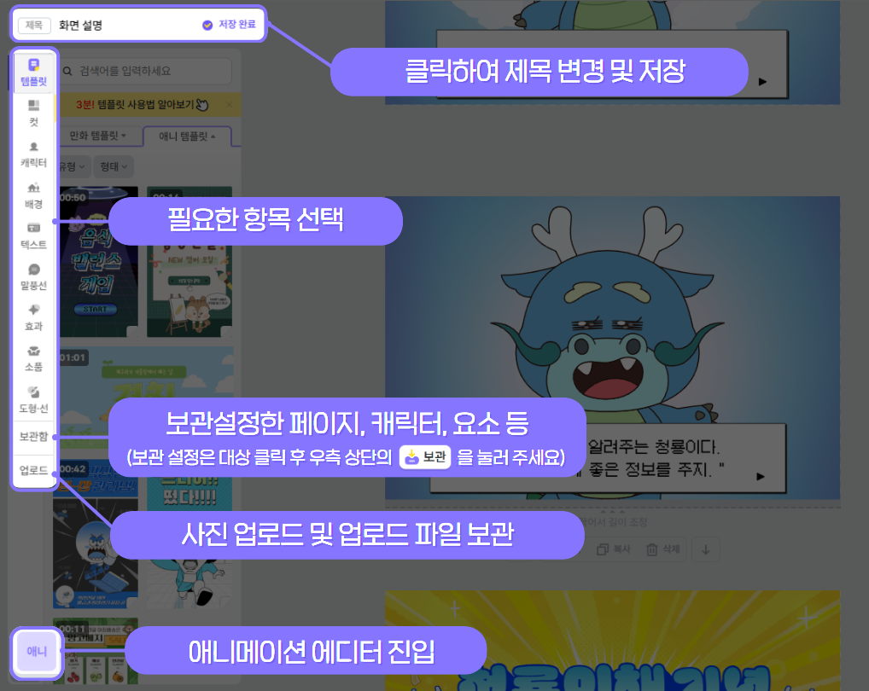
좌측 도구창 ｜세로 메뉴 버튼 ｜ 우측 도구창
좌측 도구창에는 여러 요소를 선택할 수 있는 탭과 메뉴가 있음
‘애니’를 눌러 에니메이션 에디터에 진입하면 오디오와 동영상 메뉴가 추가됨.
  오디오 요소 추가
  동영상, 투명영상 추가

Slide 4
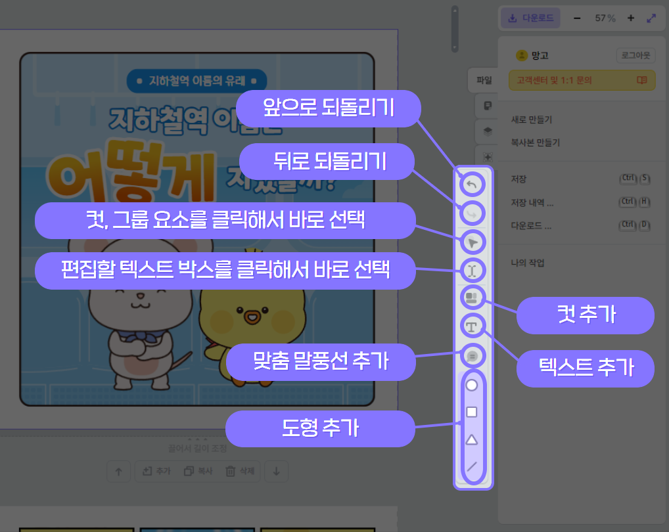
좌측 도구창 ｜세로 메뉴 버튼 ｜ 우측 도구창
자주 추가가 필요한 것들
바로 선택: 한 번 클릭만으로 선택 (활성화)
  활성화하지 않으면 마우스 더블클릭 필요
  활성화하면 여러 대사를 편집할 때 편리

Slide 5
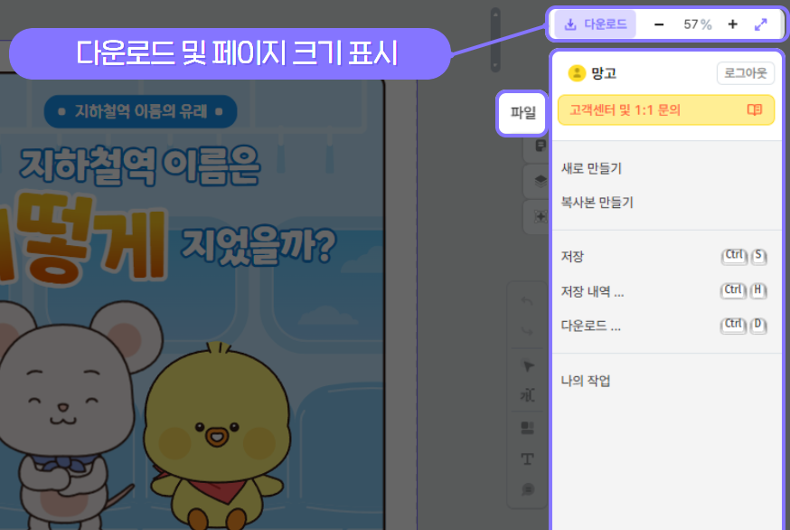
좌측 도구창 ｜세로 메뉴 버튼 ｜ 우측 도구창
파일 탭
파워포인트의 우측 도구창과 유사
파일 탭
  다운로드, 배율 조정
  저장, 복사본 만들기

Slide 6
좌측 도구창 ｜세로 메뉴 버튼 ｜ 우측 도구창
페이지 탭
페이지 복사, 삭제, 순서 변경
  페이지를 더블 클릭하면
  요소 탭으로 넘어감

Slide 7
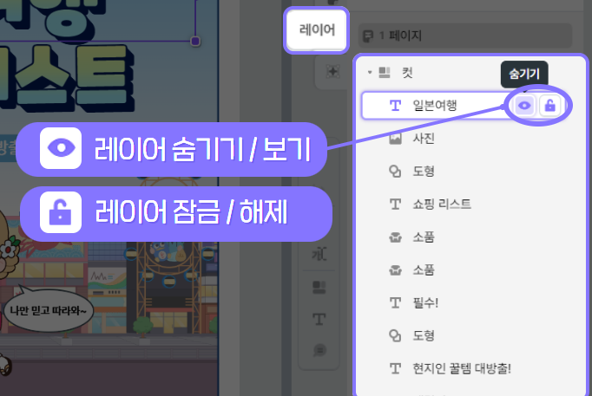
좌측 도구창 ｜세로 메뉴 버튼 ｜ 우측 도구창
레이어 탭
선택한 페이지의 요소나 컷 조정
숨기기, 잠금 설정, 순서 변경 가능

Slide 8
2단계
  캐릭터 불러오기
  표정/자세 변경하기
  소품 교체하기
캐릭터 설정하기

Slide 9
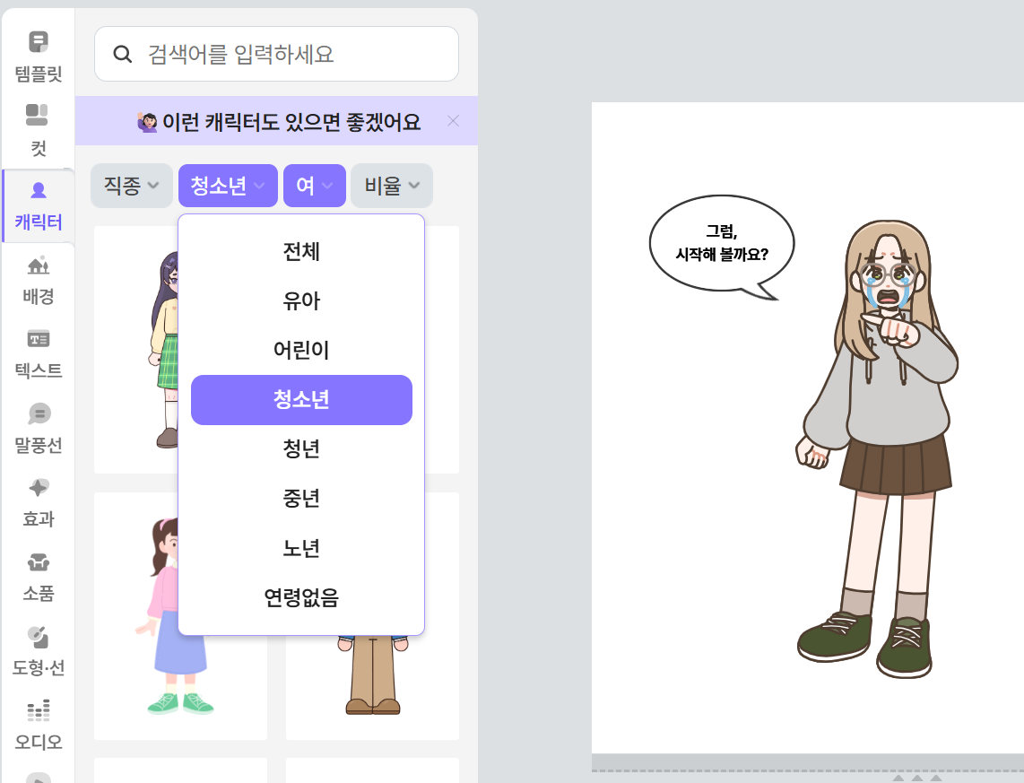
캐릭터 불러오기｜캐릭터 수정하기｜소품 교체하기
직종, 연령, 성별, 비율 선택
  캐릭터마다 자세, 복장 구현 요소 다름
  6~8등신 비율 캐릭터보다 4~5등신 비율 캐릭터가 만화상 더 자연스러워 보임

Slide 10
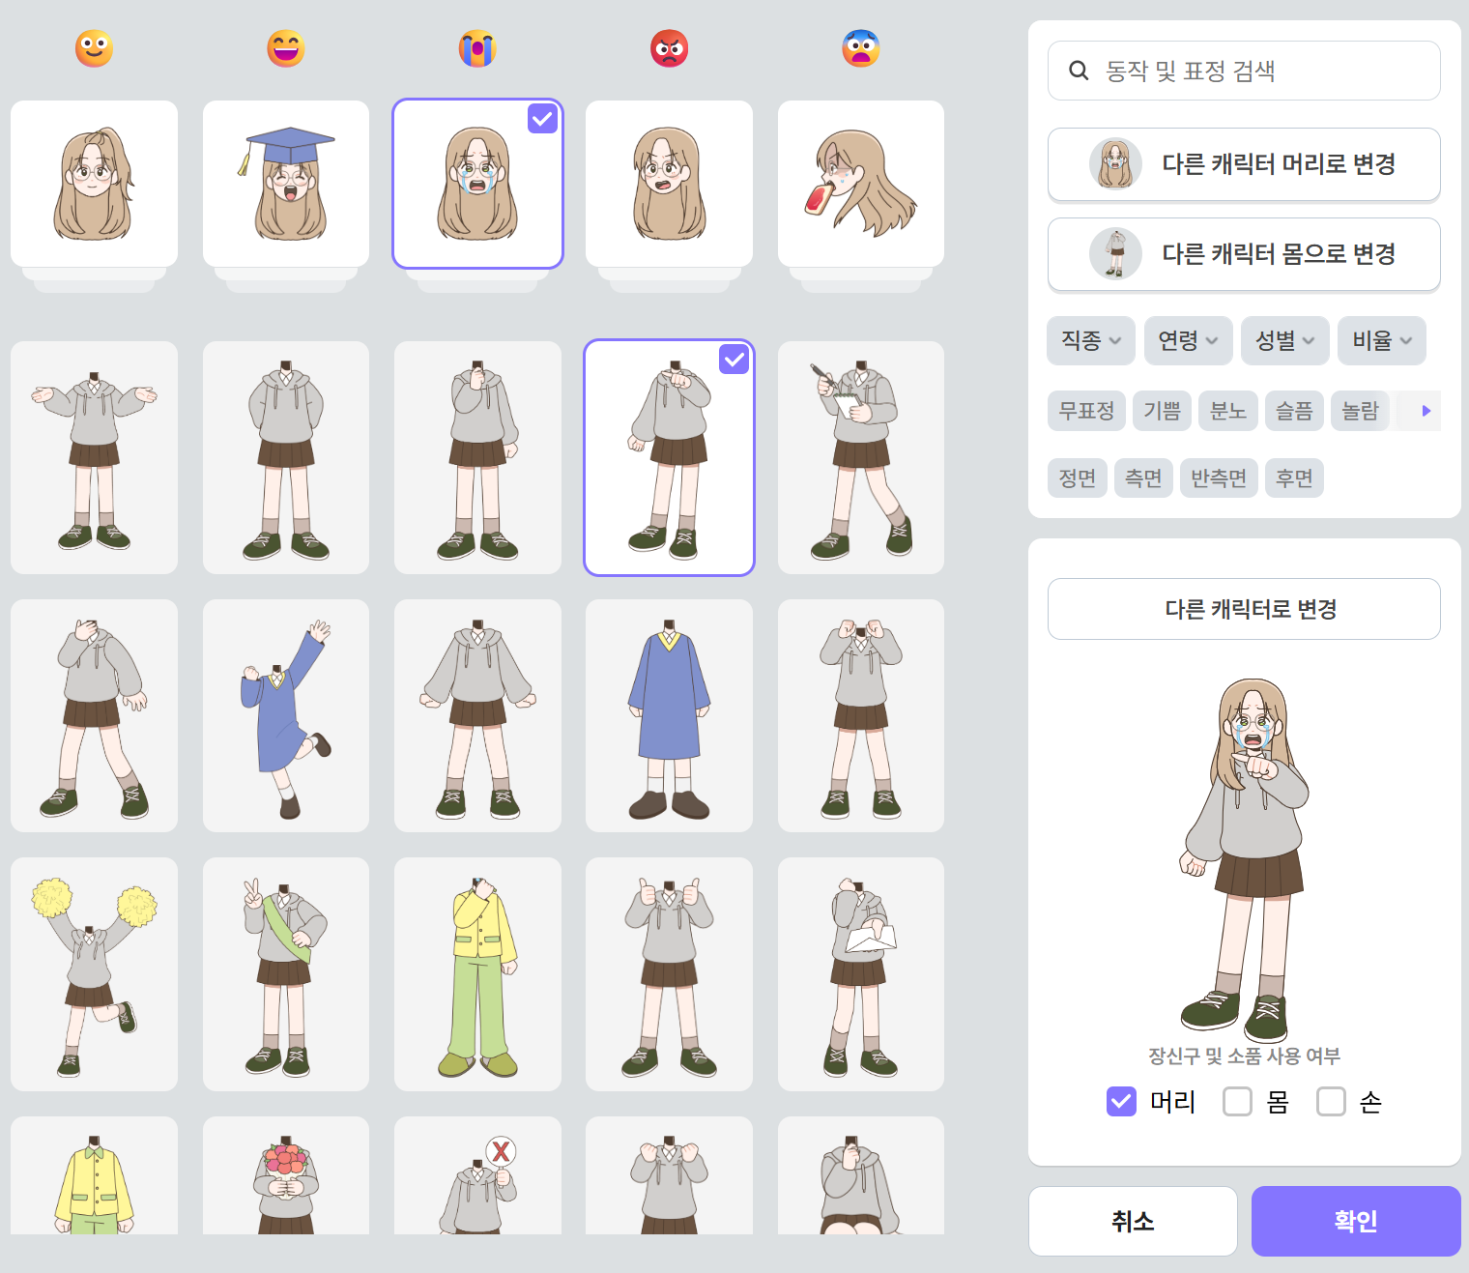
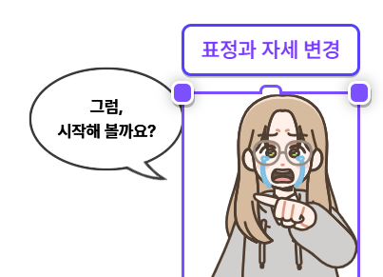


캐릭터 불러오기｜캐릭터 수정하기｜소품 교체하기

Slide 11
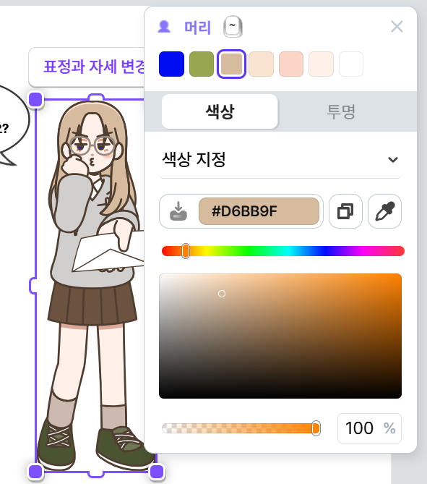
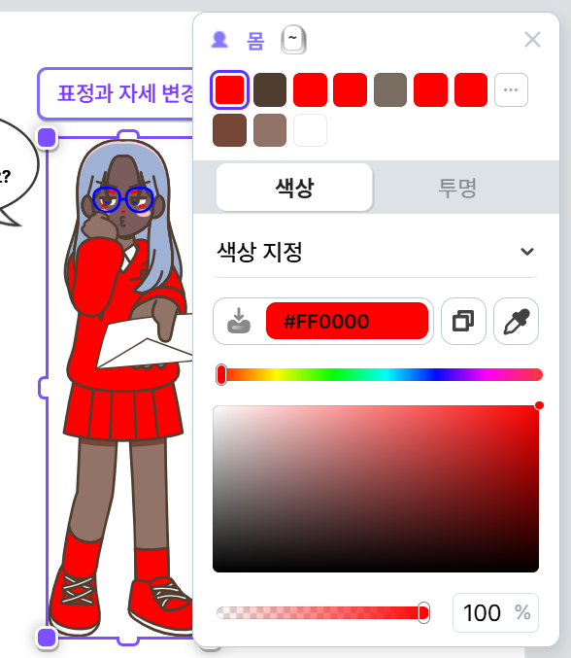
캐릭터 불러오기｜캐릭터 수정하기｜소품 교체하기
머리와 몸으로 나누어 부위별 색상, 윤곽선 색상 조정 가능
  마우스를 가져다 댔을 때 어떤 요소가 수정되는지 점멸 표시됨

Slide 12
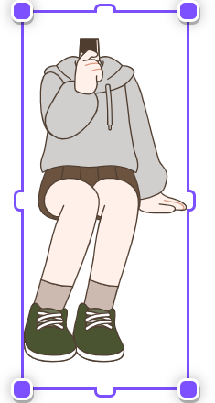
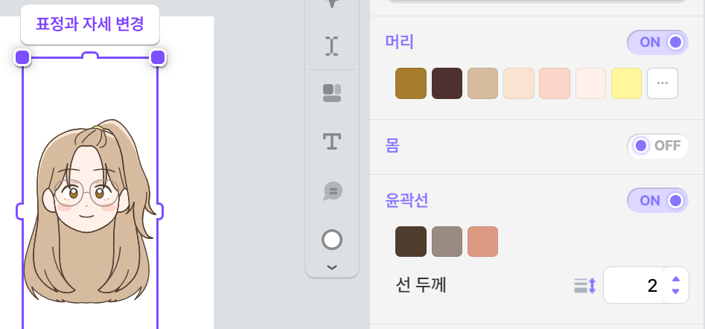
캐릭터 불러오기｜캐릭터 수정하기｜소품 교체하기
머리만 남기거나 몸만 남길 수 있음

Slide 13
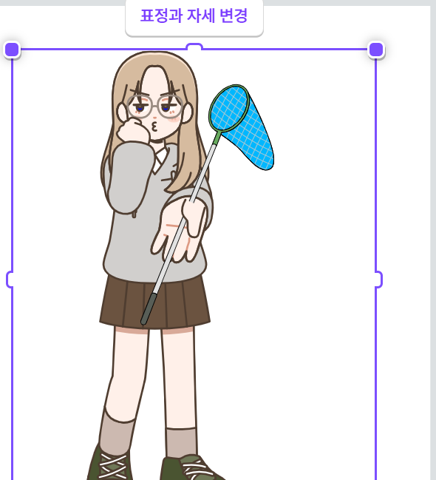
캐릭터 불러오기｜캐릭터 수정하기 ｜소품 교체하기｜
교사 간 협의
소품을 들고 있는 자세를 선택한 경우
  소품 메뉴에서 소품 선택하여 삽입
  소품 요소를 클릭하여 캐릭터 연동 옵션 ON 설정
  캐릭터의 손이나, 캐릭터가 잡고 있는 소품 쪽으로 마우스 드래그하여 교체
  캐릭터를 더블 클릭하면 소품의 위치, 색상, 크기 등 수정 가능

Slide 14
3단계
  컷 삽입하기
  컷 안에 콘텐츠 포함하기
  컷 수정하기
컷 설정하기

Slide 15
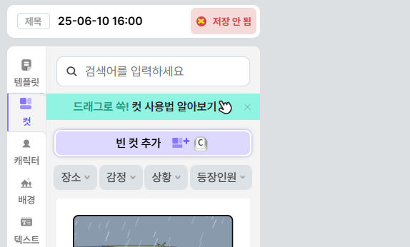
컷 삽입하기｜컷 안에 콘텐츠 포함하기｜컷 수정하기
‘빈 컷 추가‘ 버튼을 눌러 컷 삽입 가능
  기본 모양은 네모 모양
  컷은 배경, 캐릭터, 말풍선 등을 한데 묶는 그룹과 같은 기능

Slide 16
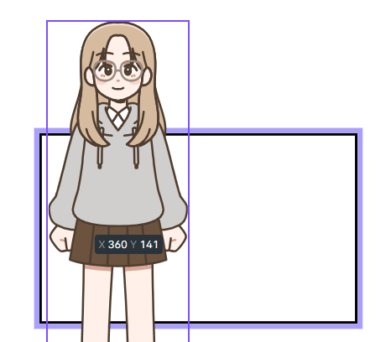
컷 삽입하기｜컷 안에 콘텐츠 포함하기｜컷 수정하기
콘텐츠를 끌어 와서 컷 안에 드래그하기
  컷 테두리에 굵은 선이 생기면 컷 안에 콘텐츠 포함 가능
  컷 안에 포함된 콘텐츠는 컷 이동 시 함께 이동함

Slide 17
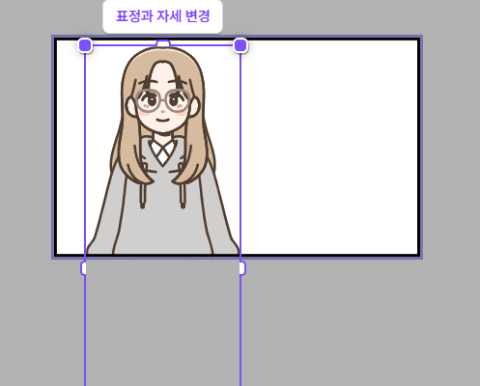
컷 삽입하기｜컷 안에 콘텐츠 포함하기｜컷 수정하기
컷은 하나의 프레임처럼 기능함
  컷의 크기보다 큰 콘텐츠는 잘려서 보임
  콘텐츠의 크기를 바꾸거나, 컷의 크기를 바꾸면 콘텐츠가 얼마나 사용자에게 노출되는지 설정 가능함
말풍선 역시 컷에 가려져서 안 보이기도 함

Slide 18
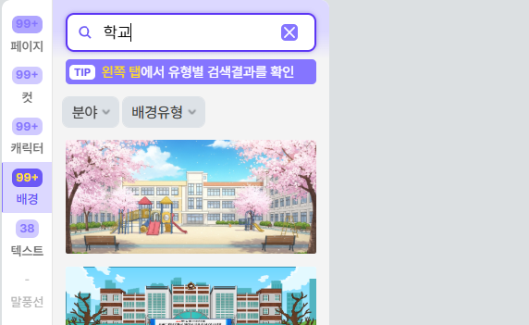
컷 삽입하기｜컷 안에 콘텐츠 포함하기｜컷 수정하기
컷 안에 배경 삽입 가능
  배경을 드래그하여 컷 안에 포함
  배경의 크기, 위치를 수정하여 사용자에게 노출되는 부분을 수정

Slide 19
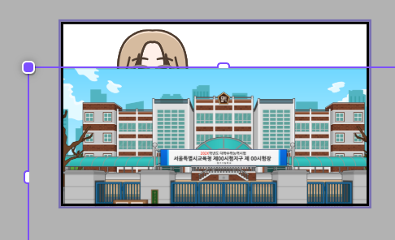
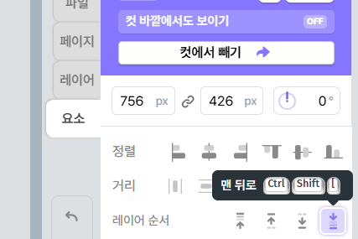
컷 삽입하기｜컷 안에 콘텐츠 포함하기｜컷 수정하기
배경이 다른 콘텐츠를 가린다면?
  레이어 순서 바꾸기

Slide 20
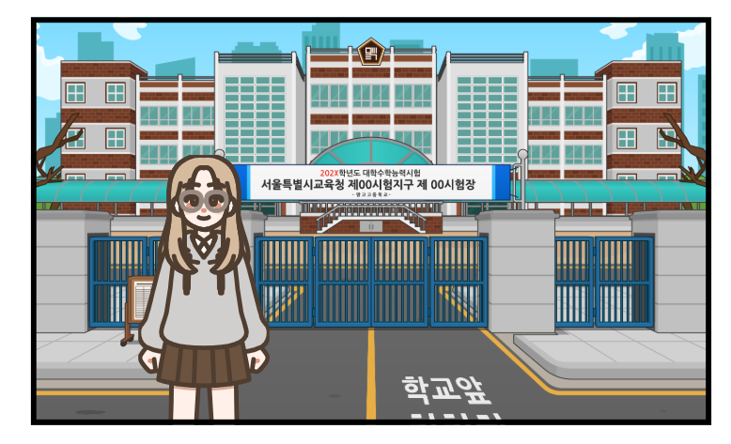
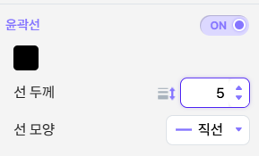
컷 삽입하기｜컷 안에 콘텐츠 포함하기｜컷 수정하기
콘텐츠의 크기를 줄였더니 어색해졌어요.
  윤곽선 두께 줄이기

Slide 21
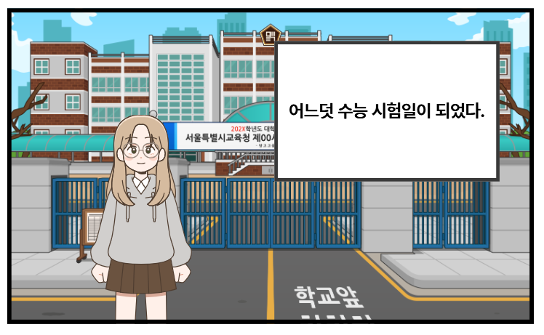
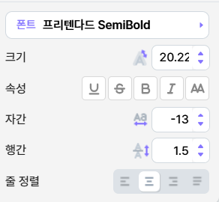
컷 삽입하기｜컷 안에 콘텐츠 포함하기｜컷 수정하기
말풍선의 글자 크기 조정

Slide 22
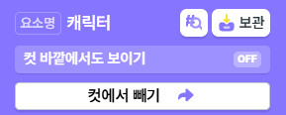
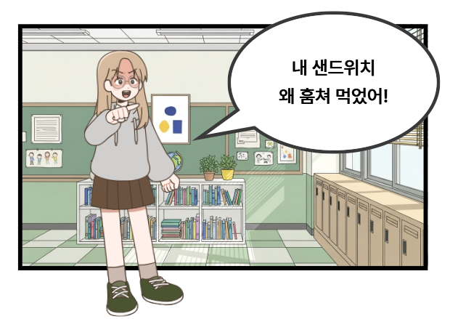
컷 삽입하기｜컷 안에 콘텐츠 포함하기｜컷 수정하기
컷 바깥에서도 보이기
인물과 말풍선이 컷 바깥에서도 보이는 설정
컷에서 빼기: 컷과 관련 없는 독립된 개체가 됨

Slide 23
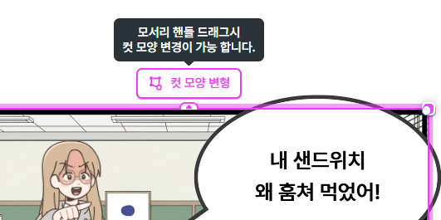
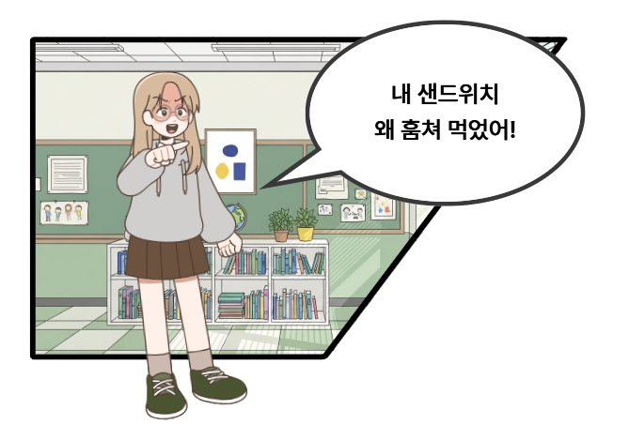
컷 삽입하기｜컷 안에 콘텐츠 포함하기｜컷 수정하기
컷 바깥에서도 보이기

Slide 24
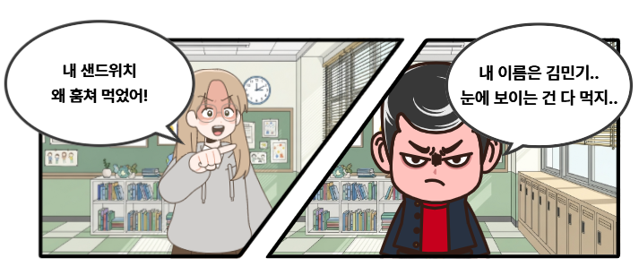
컷 삽입하기｜컷 안에 콘텐츠 포함하기｜컷 수정하기
컷 바깥에서도 보이기
어떤 효과를 줄까?
역동적인 컷 구성 가능

Slide 25
4단계
  타임라인 구성하기
  오디오 삽입하기
애니메이션 설정하기

Slide 26
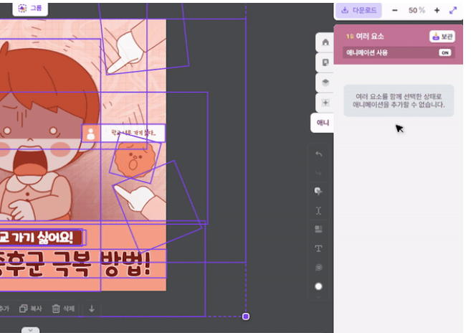
타임라인 구성하기｜오디오 삽입하기
컷 바깥에서도 보이기
타임라인이란?
캐릭터, 텍스트, 소품 등 요소들이 움직이는 시간대
우측 도구창에서 애니메이션 사용 ON 체크

Slide 27
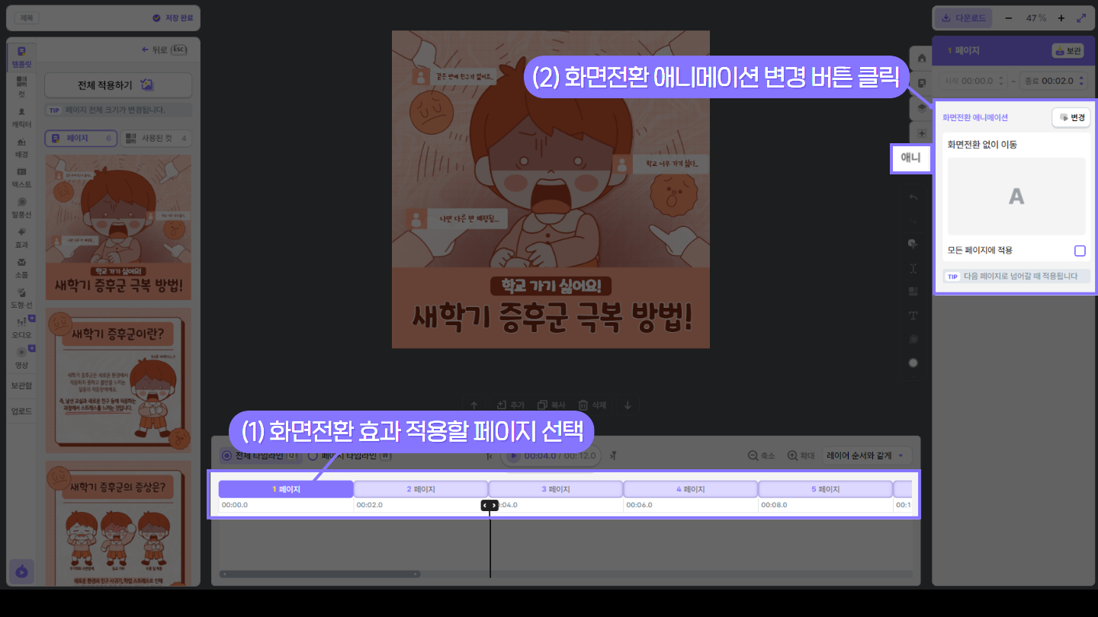
타임라인 구성하기｜오디오 삽입하기
컷 바깥에서도 보이기
화면 전환이란?
가장 간편하게 애니메이션을 적용할 수 있는 방법
프레젠테이션의 화면 전환과 유사
원본 페이지를 복사한 뒤, 약간의 수정을 가함
화면 전환 효과를 선택하면 끝!

Slide 28
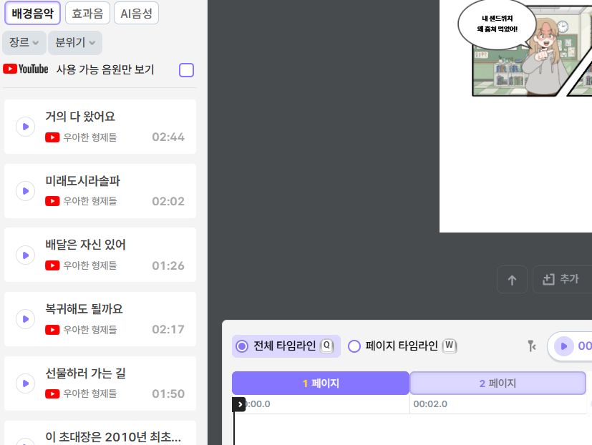
타임라인 구성하기｜오디오 삽입하기
컷 바깥에서도 보이기
전체 타임라인
첫 페이지부터 오디오가 흘러나오는 형식
유튜브 음원 설정 시 ‘유튜브 사용 가능 음원 보기’ 체크

Slide 29
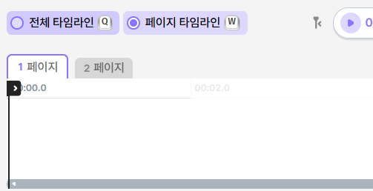
타임라인 구성하기｜오디오 삽입하기
컷 바깥에서도 보이기
페이지 타임라인
페이지마다 다른 배경음악, 효과음 설정 가능
특정 장면을 두드러지게 표현할 수 있는 효과음

Slide 30
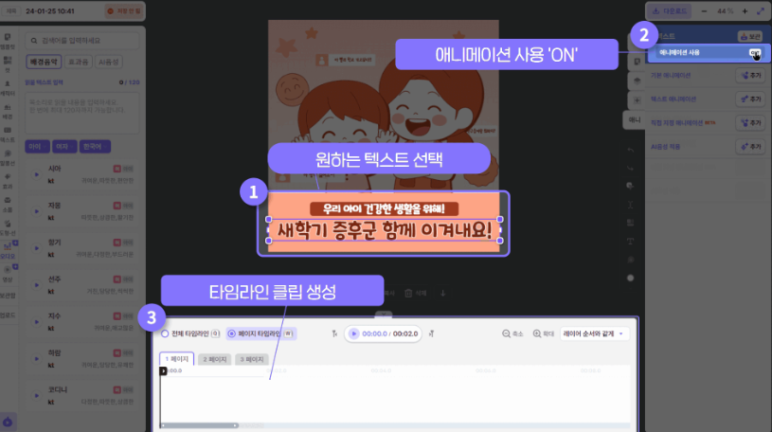
타임라인 구성하기｜오디오 삽입하기
컷 바깥에서도 보이기
AI 음성 읽기
말풍선 텍스트를 인공지능으로 음성 생성하는 기능
‘AI 음성 적용’ 체크 ON
읽는 속도, 음 높이, 감정, 볼륨 설정

Slide 31
5단계
주제별 네컷 웹툰 만들기 실습

